Slide 1

Název školy | Základní škola a mateřská škola Libchavy
Název a číslo projektu | EU peníze pro ZŠ Libchavy CZ.1.07/1.4.00/21.3403
Číslo a název klíčové aktivity | III/2 Inovace a zkvalitnění výuky prostřednictvím ICT
Název materiálu: | Ohmův zákon
Číslo materiálu: | VY_32_INOVACE_10_9
Autor: | Jindřich Bielčik
Datum vytvoření: | 24.2.2013
Vyučovací předmět: | Fyzika
Ročník: | 8.
Vzdělávací oblast: | Člověk a příroda
Vzdělávací obor: | Fyzika
Tematický okruh: | Elektřina a magnetismus
Téma: | Ohmův zákon
Druh učebního materiálu: | Prezentace
Potřebný čas pro výuku DUM: | 15 min. prezentace
Anotace / Metodický list: | Prezentace má sloužit jako digitální pomůcka k výuce o Ohmově zákonu.

Slide 2
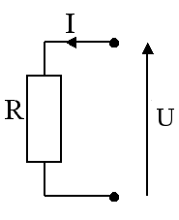
Ohmův zákon

Slide 3
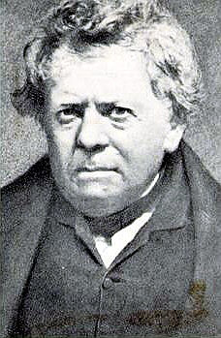
Historie
Ohmův zákon je pojmenován podle svého objevitele Georga Ohma (1787 - 1854).
Byl to významný německý fyzik, zabývající se především problémy akustiky (konstrukce sirén, interferenční jevy atd.).
Ke konci života byl jmenován profesorem fyziky na Mnichovské univerzitě.

Slide 4

Znění
Elektrický proud v kovovém vodiči je při stálém odporu přímo úměrný napětí na koncích vodiče. Je-li napětí na koncích vodiče stálé, je proud nepřímo úměrný odporu vodiče.
I = G x U = 1/R x U = U/R
Odtud odvozený vzorec pro
napětí na obou koncích vodiče
kde I je elektrický proud, G je elektrická vodivost, U je elektrické napětí a R je elektrický odpor.

Slide 5
Význam
Vztah mezi elektrickým proudem, napětím zdroje a odporem spotřebiče je jedním z nejdůležitějších zákonů elektrotechniky.
Výklad: Elektrický proud procházející obvodem je tím větší, čím větší je napětí a čím menší je odpor.
Pokud známe hodnoty dvou veličin, můžeme velikost zbývající veličiny jednoduše vypočítat.
Pro zjednodušení se používá grafické znázornění vzorce; hledanou veličinu zakryjeme a uvidíme, v jakém vztahu jsou zbývající dvě veličiny.

Slide 6
Zdroje: http://cs.wikipedia.org/wiki/Georg_Simon_Ohm
http://cs.wikipedia.org/wiki/Soubor:Georg-simon-ohm_1.jpg
http://upload.wikimedia.org/wikipedia/commons/2/2f/UIR.png

